Slide 1
TPN°8: Ramificación y Poda
Algoritmos y Estructuras de Datos II

Slide 2

RAMIFICACIÓN Y PODA
RAMIFICACIÓN Y PODA
Técnica más eficiente para resolver problemas de optimización combinatoria

Slide 3
RAMIFICACIÓN Y PODA
Coloreado de un mapa
Asignación
de tareas
Cubrimiento de área mínima con n piezas rectangulares
Agente viajero
EJEMPLOS DE APLICACIÓN
Problema de la mochila
Problema de las n Reinas en ajedrez
Círculo más pequeño que cubre n puntos en un plano
Programación lineal con 2 variables

Slide 4
RAMIFICACIÓN Y PODA
RAMIFICACIÓN Y PODA
Busca soluciones explorando un árbol implícito
Para cada nodo, genera todos los
hijos posibles a partir de ese nodo
RAMIFICACIÓN
Proceso
Elimina toda una rama de exploración que no conduce a una solución óptima
PODA
Estimación de beneficio de la solución óptima que se puede encontrar a partir de cada nodo
Profundidad
Amplitud
+ Prometedor
Posibilidad de analizar nodos
siguiendo ≠ estrategias
PROBLEMA: encontrar una buena función de costo

Slide 5
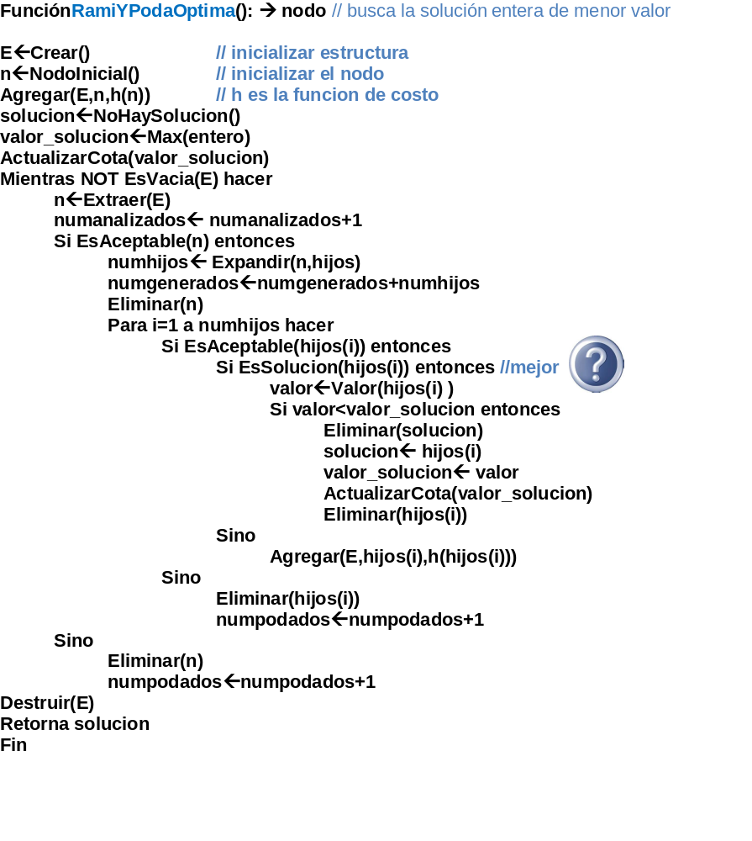
Crear estructura de nodos vivos e inicializarla con la raíz del árbol
Inicializar cota de poda
Inicializar:
numgenerados ← 1
numanalizados ← 0
numpodados ← 0
NO se puede realizar ninguna poda hasta que se haya encontrado alguna solución

Slide 6
RAMIFICACIÓN Y PODA
Asignación de Tareas
Dadas n personas y n tareas, asignar a cada agente una tarea minimizando el costo de la asignación total
Agente\Tareas | 1 | 2 | 3 | 4
a | 11 | 12 | 18 | 40
b | 14 | 15 | 13 | 22
c | 11 | 17 | 19 | 23
d | 17 | 14 | 20 | 28
ESTRATEGIA DE RAMIFICACIÓN
En cada nivel del árbol se
asigna un agente más
En cada nivel del árbol se asigna una tarea más

Slide 7
RAMIFICACIÓN Y PODA
Asignación de Tareas
Dadas n personas y n tareas, asignar a cada agente una tarea minimizando el costo de la asignación total
ESTRATEGIA DE CÁLCULO DE COTA
Toda tarea no asignada se ejecuta por el agente que pueda hacerla con menor costo
Todo agente desocupado ejecuta la tarea que puede realizar con el mínimo costo
Mínimo por columnas
Mínimo por filas

Slide 8
RAMIFICACIÓN Y PODA
Asignación de Tareas
Dadas n personas y n tareas, asignar a cada agente una tarea minimizando el costo de la asignación total
ESTRATEGIA DE RECORRIDO
Profundidad
Amplitud
Más prometedor
PQ - FILA DE
PRIORIDAD
PILA
FILA

Slide 9
RAMIFICACIÓN Y PODA
Asignación de Tareas
Agente\Tareas | 1 | 2 | 3 | 4
a | 11 | 12 | 18 | 40
b | 14 | 15 | 13 | 22
c | 11 | 17 | 19 | 23
d | 17 | 14 | 20 | 28
Ejemplo:
n=4
Soluciones iniciales:
a:1, b:2, c:3, d:4 cuyo costo es: 11+15+19+28=73
a:4, b:3, c:2, d:1 cuyo costo es: 17+17+13+40=87
- Solución óptima no puede costar más que 73. cota superior=73
- Mínimo costo posible para cada tarea cota inferior=49
(mínimo de cada fila =. 11+13+11+14=49
- Respuesta Є [49..73].

Slide 10
RAMIFICACIÓN Y PODA
Asignación de Tareas
cota inicial = 73
Se comienza por el agente a, entonces
hay 4 ramas desde la raíz.
A/T | 1 | 2 | 3 | 4
a | 11 | 12 | 18 | 40
b | 14 | 15 | 13 | 22
c | 11 | 17 | 19 | 23
d | 17 | 14 | 20 | 28
a:T1
a:T2
a:T3
a:T4

Slide 11
RAMIFICACIÓN Y PODA
Asignación de Tareas
cota inicial = 73
Calcular la cota inferior para el nodo a:T1
A/T | 1 | 2 | 3 | 4
a | 11 | 12 | 18 | 40
b | 14 | 15 | 13 | 22
c | 11 | 17 | 19 | 23
d | 17 | 14 | 20 | 28
a:T1
a:T2
a:T3
a:T4
55
11 + 13 + 17 + 14 = 55

Slide 12
RAMIFICACIÓN Y PODA
Asignación de Tareas
cota inicial = 73
Calcular la cota para inferior el nodo a:T2
A/T | 1 | 2 | 3 | 4
a | 11 | 12 | 18 | 40
b | 14 | 15 | 13 | 22
c | 11 | 17 | 19 | 23
d | 17 | 14 | 20 | 28
a:T1
a:T2
a:T3
a:T4
55
53
12 + 13 + 11 + 17 = 53

Slide 13
RAMIFICACIÓN Y PODA
Asignación de Tareas
cota inicial = 73
Calcular la cota inferior para el nodo a:T3
A/T | 1 | 2 | 3 | 4
a | 11 | 12 | 18 | 40
b | 14 | 15 | 13 | 22
c | 11 | 17 | 19 | 23
d | 17 | 14 | 20 | 28
a:T1
a:T2
a:T3
a:T4
55
53
57
18 + 14 + 11 + 14 = 57

Slide 14

RAMIFICACIÓN Y PODA
Asignación de Tareas
cota inicial = 73
Calcular la cota inferior para el nodo a:T4
A/T | 1 | 2 | 3 | 4
a | 11 | 12 | 18 | 40
b | 14 | 15 | 13 | 22
c | 11 | 17 | 19 | 23
d | 17 | 14 | 20 | 28
a:T1
a:T2
a:T3
a:T4
55
53
57
78
40 + 13 + 11 + 14 = 78

Slide 15
RAMIFICACIÓN Y PODA
Asignación de Tareas
¿ + Prometedor ?
a:T1
a:T2
a:T3
a:T4
55
53
57
78

Slide 16
RAMIFICACIÓN Y PODA
Asignación de Tareas
Asigno tareas al agente b,
entonces hay 3 ramas
cota inicial = 73
A/T | 1 | 2 | 3 | 4
a | 11 | 12 | 18 | 40
b | 14 | 15 | 13 | 22
c | 11 | 17 | 19 | 23
d | 17 | 14 | 20 | 28
a:T1
a:T2
a:T3
a:T4
55
53
57
78
a:T2, b:T1 12+14+19+20=65
a:T2, b:T3 12+13+11+17=53
a:T2, b:T4 12+22+11+17=62
b:T1
b:T3
b:T4
65
53
62

Slide 17
RAMIFICACIÓN Y PODA
Asignación de Tareas
¿ + Prometedor ?
a:T1
a:T2
a:T3
a:T4
55
53
57
78
b:T1
b:T3
b:T4
65
53
62

Slide 18
RAMIFICACIÓN Y PODA
Asignación de Tareas
Asigno tareas al agente c,
entonces hay 2 ramas
64
cota inicial = 73
A/T | 1 | 2 | 3 | 4
a | 11 | 12 | 18 | 40
b | 14 | 15 | 13 | 22
c | 11 | 17 | 19 | 23
d | 17 | 14 | 20 | 28
a:T1
a:T2
a:T3
a:T4
a:T2, b:T3, c:T1 12+13+11+28=64
a:T2, b:T3, c:T4 12+13+23+17=65
55
53
57
78
b:T1
b:T3
b:T4
65
53
62
NUEVAS
SOLUCIONES
ACTUALIZO
COTA
c:T1
d:T4
c:T4
d:T1
64
65

Slide 19
RAMIFICACIÓN Y PODA
Asignación de Tareas
¿ + Prometedor ?
a:T1
a:T2
a:T3
a:T4
55
53
57
78
b:T1
b:T3
b:T4
65
53
62
c:T1
d:T4
c:T4
d:T1
64
65

Slide 20
RAMIFICACIÓN Y PODA
Asignación de Tareas
A/T | 1 | 2 | 3 | 4
a | 11 | 12 | 18 | 40
b | 14 | 15 | 13 | 22
c | 11 | 17 | 19 | 23
d | 17 | 14 | 20 | 28
cota inicial = 64
a:T1
a:T2
a:T3
a:T4
55
53
57
78
b:T2
b:T3
b:T4
b:T1
b:T3
b:T4
65
55
64
65
53
62
a:T1, b:T2 11+15+19+20=65
a:T1, b:T3 11+13+17+14=55
a:T1, b:T4 11+22+17+14=64
c:T1
d:T4
c:T4
d:T1
64
65

Slide 21
RAMIFICACIÓN Y PODA
Asignación de Tareas
¿ + Prometedor ?
a:T1
a:T2
a:T3
a:T4
55
53
57
78
b:T2
b:T3
b:T4
b:T1
b:T3
b:T4
65
55
64
65
53
62
c:T1
d:T4
c:T4
d:T1
64
65

Slide 22
RAMIFICACIÓN Y PODA
Asignación de Tareas
A/T | 1 | 2 | 3 | 4
a | 11 | 12 | 18 | 40
b | 14 | 15 | 13 | 22
c | 11 | 17 | 19 | 23
d | 17 | 14 | 20 | 28
61
cota inicial = 64
a:T1, b:T3, c:T2
11+13+17+28=69
a:T1, b:T3, c:T4
11+13+23+14=61
a:T1
ACTUALIZO
COTA
a:T2
a:T3
a:T4
55
53
57
78
b:T2
b:T3
b:T4
b:T1
b:T3
b:T4
55
64
65
53
62
65
55
c:T2
d:T4
c:T4
d:T2
c:T1
d:T4
c:T4
d:T1
69
61
64
65

Slide 23
RAMIFICACIÓN Y PODA
Asignación de Tareas
¿ + Prometedor ?
a:T1
a:T2
a:T3
a:T4
55
53
57
78
b:T2
b:T3
b:T4
b:T1
b:T3
b:T4
55
64
65
53
62
65
55
c:T2
d:T4
c:T4
d:T2
c:T1
d:T4
c:T4
d:T1
69
61
64
65

Slide 24
RAMIFICACIÓN Y PODA
Asignación de Tareas
A/T | 1 | 2 | 3 | 4
a | 11 | 12 | 18 | 40
b | 14 | 15 | 13 | 22
c | 11 | 17 | 19 | 23
d | 17 | 14 | 20 | 28
cota inicial = 61
a:T1
a:T2
a:T3
a:T4
55
53
57
78
65
b:T1
b:T2
b:T4
62
63
61
65
a:T3, b:T1 18+14+17+14=63
a:T3, b:T2 18+15+11+17=61
a:T3, b:T4 18+22+11+14=65

Slide 25



RAMIFICACIÓN Y PODA
Asignación de Tareas
¿ + Prometedor ?
a:T1
a:T2
a:T3
a:T4
55
53
57
78
b:T2
b:T3
b:T4
b:T1
b:T3
b:T4
b:T1
b:T2
b:T4
65
55
64
65
53
62
63
61
65
c:T2
d:T4
c:T4
d:T2
c:T1
d:T4
c:T4
d:T1
69
61
64
65

Slide 26
RAMIFICACIÓN Y PODA
Asignación de Tareas
Nodos
Generados: 18
Analizados: 8
Podados: 10
a:T1
a:T2
a:T3
a:T4
55
53
57
78
b:T2
b:T3
b:T4
b:T1
b:T3
b:T4
b:T1
b:T2
b:T4
65
55
64
65
53
62
63
61
65
c:T2
d:T4
c:T4
d:T2
c:T1
d:T4
c:T4
d:T1
69
61
64
65

Slide 27
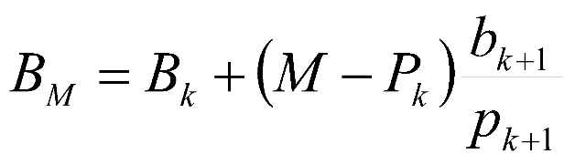
RAMIFICACIÓN Y PODA
Mochila Múltiple
X=(2 0 3)
B=16 P=11
Ejemplo:
n=3
M=3
p=(1,2,3)
b=(2,3,4)
m = (2, 1, 3)
b/p=(2, 1.5, 1.33)
X=(2 1 -)
B=7 P=4
X₁=(2 - -)
B=4 P=2
B_{M} = 5.5
X=(2 0 2)
B=12 P=8
X₄=(2 0 -)
B=4 P=2
B_{M} = 5.33
X=(2 0 1)
B=8 P=5
Orden descendente
X₀=(- - -)
B=0 P=0
B_{M} = 6
X₆=(1 1 -)
B=5 P=3
B_{M} = 5
X₅=(2 0 0)
B=4 P=2
X₂=(1 - -)
B=2 P=1
B_{M} = 5
COTA: 0
4
5
X₈=(1 1 0)
B=5 P=3
X₃=(0 - -)
B=0 P=0
B_{M} = 4.5
X₇=(1 0 -)
B=2 P=1
B_{M} = 4.66

Slide 28
RAMIFICACIÓN Y PODA
Mochila Múltiple
Nodos
Generados: 9
Analizados: 7
Podados: 2
X₁=(2 - -)
B=4 P=2
B_{M} = 5.5
X₄=(2 0 -)
B=4 P=2
B_{M} = 5.33
X₀=(- - -)
B=0 P=0
B_{M} = 6
X₆=(1 1 -)
B=5 P=3
B_{M} = 5
X₅=(2 0 0)
B=4 P=2
X₂=(1 - -)
B=2 P=1
B_{M} = 5
X₈=(1 1 0)
B=5 P=3
X₃=(0 - -)
B=0 P=0
B_{M} = 4.5
X₇=(1 0 -)
B=2 P=1
B_{M} = 4.66

Slide 29



